Slide 1
Контрольная сумма
Циклический избыточный код (CRC, Cyclic Redundancy Checksums) - алгоритм нахождения контрольной суммы, предназначенный для проверки целостности данных.
Методы обнаружения ошибок предназначены для выявления повреждений со общений при их передаче по зашумленным каналам (вносящих эти ошибки).
Основан на делении двоичных многочленов с остатком.
является алгоритмом хэширования,
отображает (хэширует) элементы большого набора данных в элемент меньшего размера.
Каждый отдельный элемент исходного набора данных отображается на один и только один элемент хэш-набора.
обратное не верно.

Slide 2
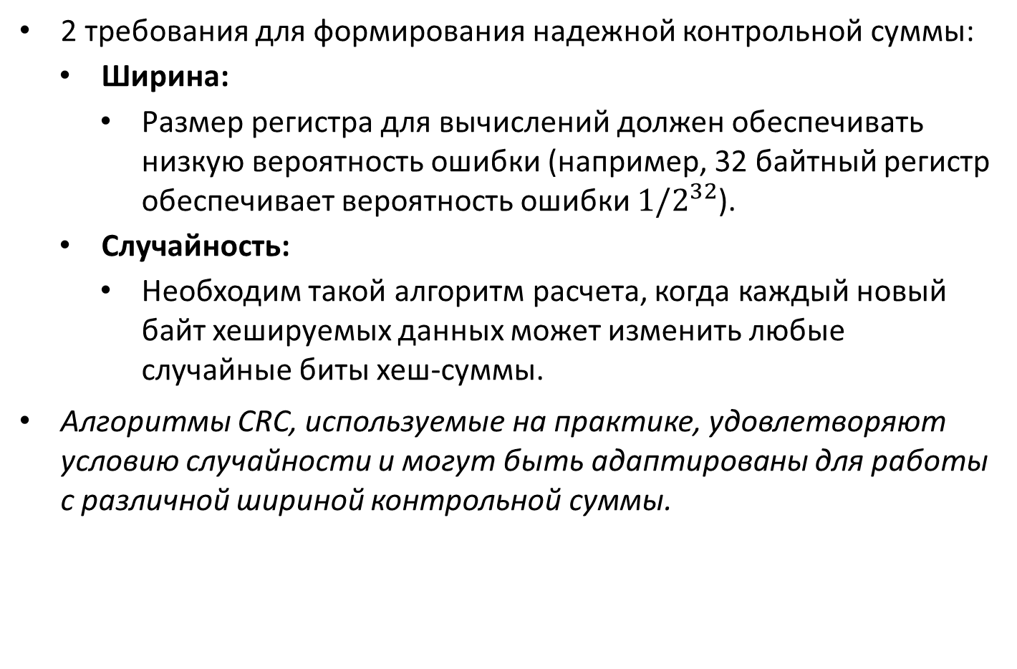
Контрольная сумма
2 требования для формирования надежной контрольной суммы:
Ширина:
Размер регистра для вычислений должен обеспечивать низкую вероятность ошибки (например, 32 байтный регистр обеспечивает вероятность ошибки $1/2^{32}$).
Случайность:
Необходим такой алгоритм расчета, когда каждый новый байт хешируемых данных может изменить любые случайные биты хеш-суммы.
Алгоритмы CRC, используемые на практике, удовлетворяют условию случайности и могут быть адаптированы для работы с различной шириной контрольной суммы.

Slide 3
Контрольная сумма
Алгоритм CRC основан на:
Представлении сообщения виде двоичного числа
Делении числа на другое фиксированное двоичное число
Использовании остатка этого деления в качестве контрольной суммы.
Получив сообщение, приемник может выполнить аналогичное действие и сравнить полученный остаток с "контрольной суммой" (переданным остатком).

Slide 4
Контрольная сумма. Полиномиальная арифметика.
В основе вычисления контрольных сум лежит т.н. полиномиальная арифметика.
В полиномиальной арифметике связи между коэффициентами не установлены, коэффициенты при каждом члене считаются независимыми.
Как правило используется полиномиальная арифметика по модулю 2.
коэффициенты складываются по модулю 2 без переноса
коэффициенты могут иметь значения 0 или 1, перенос не учитывается.

Slide 5
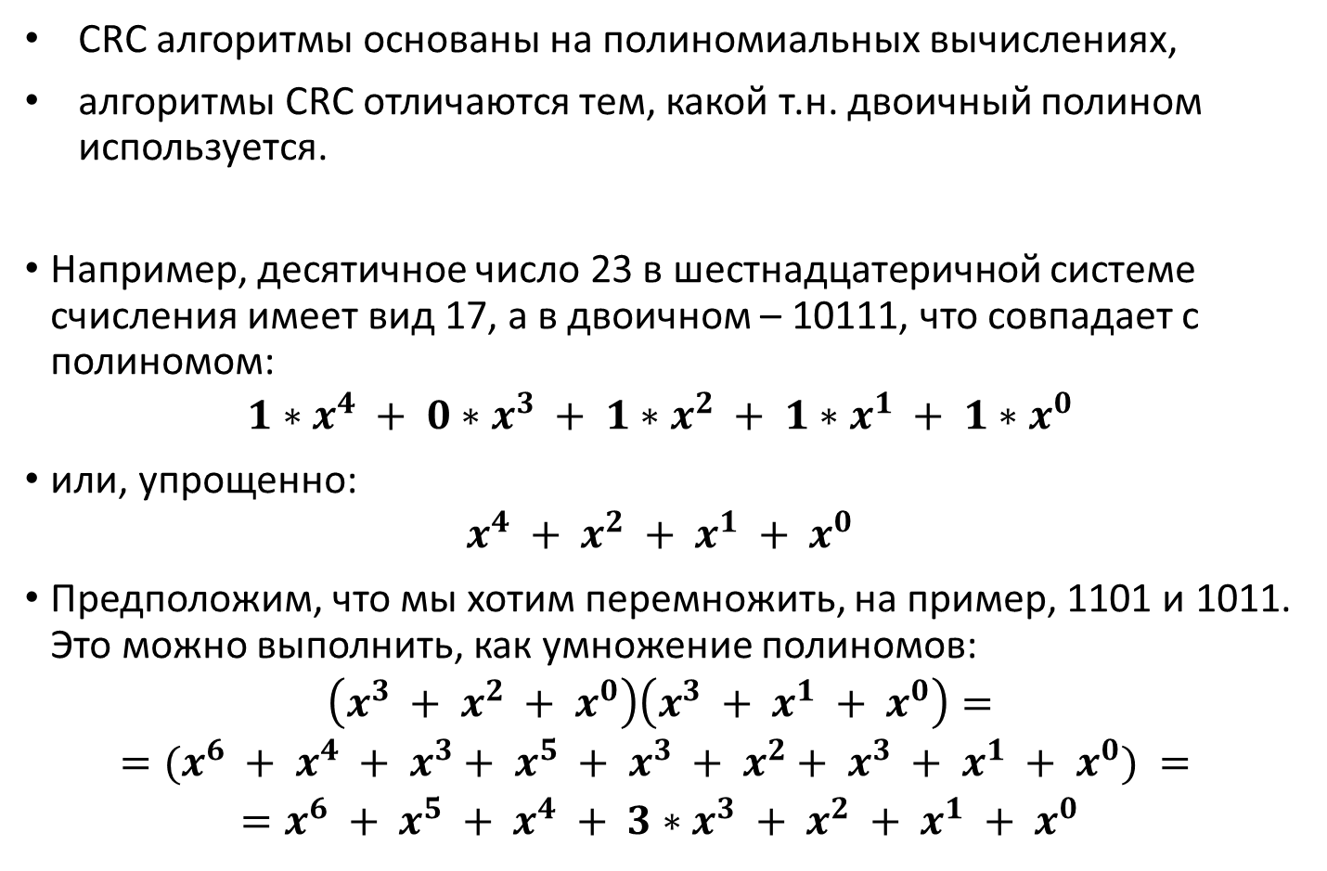
Контрольная сумма
CRC алгоритмы основаны на полиномиальных вычислениях,
алгоритмы CRC отличаются тем, какой т.н. двоичный полином используется.
Например, десятичное число 23 в шестнадцатеричной системе счисления имеет вид 17, а в двоичном – 10111, что совпадает с полиномом:
$$1∗x^{4} + 0∗x^{3} + 1∗x^{2} + 1∗x^{1} + 1∗x^{0}$$
или, упрощенно:
$$x^{4} + x^{2} + x^{1} + x^{0}$$
Предположим, что мы хотим перемножить, на пример, 1101 и 1011. Это можно выполнить, как умножение полиномов:
$$\left(x^{3} + x^{2} + x^{0}\right)\left(x^{3} + x^{1} + x^{0}\right)=$$
$$=(x^{6} + x^{4} + x^{3}+ x^{5} + x^{3} + x^{2}+ x^{3} + x^{1} + x^{0}) =$$
$$=x^{6} + x^{5} + x^{4} + 3∗x^{3} + x^{2} + x^{1} + x^{0}$$

Slide 6
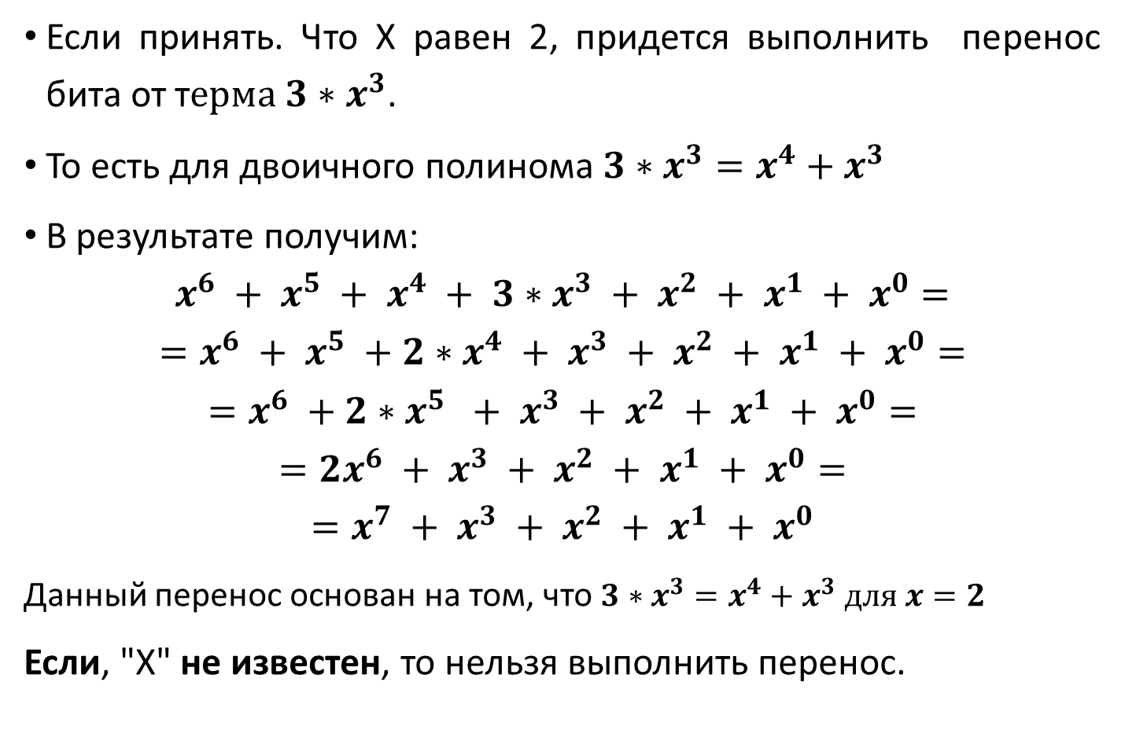
Контрольная сумма
Если принять. Что Х равен 2, придется выполнить перенос бита от т$ерма 3∗x^{3}$.
То есть для двоичного полинома $3∗x^{3}=x^{4}+x^{3}$
В результате получим:
$$x^{6} + x^{5} + x^{4} + 3∗x^{3} + x^{2} + x^{1} + x^{0}=$$
$$=x^{6} + x^{5} +2∗x^{4} + x^{3} + x^{2} + x^{1} + x^{0}=$$
$$=x^{6} +2∗x^{5} + x^{3} + x^{2} + x^{1} + x^{0}=$$
$$=2x^{6} + x^{3} + x^{2} + x^{1} + x^{0}=$$
$$=x^{7} + x^{3} + x^{2} + x^{1} + x^{0}$$
Данный перенос основан на том, что $3∗x^{3}=x^{4}+x^{3} для x=2$
Если, "X" не известен, то нельзя выполнить перенос.

Slide 7
Контрольная сумма
Пример: сообщение из 2 байт (6, 23)
6, 23 в HEX 0x0167h,
6, 23 в BIN 0000 0110 0001 0111b.
ширина регистра CRC 1 байт,
Делитель 1001 – специально выбранный особым образом двоичный многочлен, такой чтобы полученная CRC сумма была как можно более случайна и единственна для каждого делимого.
Значение CRC – остаток деления 0000 0110 0001 0111 на 1001.
В примере частное от деления 1559 на 9 равно 173 и 2 в остатке.

Slide 8
Контрольная сумма. арифметика CRC. Сложение и вычитание
Сложение двух чисел в CRC арифметике аналогично обычному арифметическому действию, но с запретом переноса.
Суммирование представляет операцию исключающего или (XOR)
Например:
10011011
+11001010
--------
01010001
Вычитание также по правилу XOR (правило зацикливания) (0-0=0, 0-1=1-0=1, 1-1=0)
10011011
-11001010
--------
01010001
В арифметике CRC
1001 = 1010 + 0011
1001 = 1010 - 0011

Slide 9
Контрольная сумма. арифметика CRC. Умножение
Умножение, считается суммой XOR значений первого сомножителя, сдвинутых в соответствии со значением второго сомножителя.
1 1 0 1
x
1 0 1 1
----
1 1 0 1
1 1 0 1 .
0 0 0 0 . .
1 1 0 1 . . .
-------
1 1 1 1 1 1 1 при суммировании используется CRC сложение

Slide 10

Контрольная сумма. арифметика CRC. Деление
Деление
требуется знать, когда одно число превращается в другое.
слабое понятие размерности:
число $X≥Y$, если позиция самого старшего единичного бита числа X больше или равна позиции самого старшего единичного бита числа Y.

Slide 11
Контрольная сумма. арифметика CRC.Сдвиг
Пусть число A получено умножением числа B, на С
Тогда число A может быть получено из нулевого числа нуля, применяя операцию XOR к числу B, сдвинутому последовательно на каждую позицию.
Например, если A равно 0111010110, а B – 11,
A из B может быть получено как:
0111010110
= . . . . . . . 11.
+ . . . . 11. . . .
+ . . . 11. . . . .
.11 . . . . . . .
Если A бы было бы равно 0111010111, то не удалось составить его с помощью сдвигов числа 11,
В этом случае в CRC арифметике A не делится на B.
CRC арифметика сводится к операции "Исключающее ИЛИ" некоторого значения при различных величинах сдвига.

Slide 12
Контрольная сумма. арифметика CRC. CRC деление при помощи сдвига
While (пока еще есть необработанные биты)
Сдвиг регистра на 1 бит влево
Помещение очередной бита из сообщения в 0 позицию регистра.
If (очередной бит == "1")
Регистр = Регистр XOR Полином
end if
End While
Теперь в регистре содержится остаток
Пример:
1101010 ^101 ==== 111010 ^101 === 10010 ^101 ===== получили 0, сдвиг на 2 бита 110 ^101 === 11
Готово! CRC = 11
На практике двигают входное сообщение влево, а не полином вправо

Slide 13
Контрольная сумма. арифметика CRC. CRC деление при помощи сдвига
На практике двигают входное сообщение влево, а не полином вправо
Пример:
Шаг 1. r = 1 // Отделили первый бит data = 1101 010 // r=1, поэтому делаем XOR ^101 ====== 111 010 Шаг 2. r = 1 data = 11 010 ^101 ===== 10 010 Шаг 3. r = 1 data = 0 010 ^101 ==== 0 110 Шаг 4. r = 0 // XOR не делаем data = 110 Шаг 5. r = 1 data = 10 ^101 == 11
1 101 010 ^101 ==== 111 010 ^101 === 10010 ^101 ===== получили 0, сдвиг на 2 бита 110 ^101 === 11
Готово! CRC = 11

Slide 14
Контрольная сумма. арифметика CRC. Алгоритм расчета CRC суммы
Чтобы выполнить вычисление CRC, необходимо выбрать делитель генераторный полином (generator polinomial).
Стандартные полиномы выбраны такими, чтобы вероятность ошибки была как можно меньше.
Степень полинома W (Width – ширина) (позиция самого старшего единичного бита)
Напр. Для 10011 степень равна 4 (не 5).
Вероятность ошибки 1/W, где W степень полинома CRC
Наиболее распространены CRC1, CRC4, CRC8, CRC16, CRC32,
Двоичноe сообщение дополняется W нулевыми битами.
Расчет CRC суммы производится CRC делением двоичного сообщения на генераторный полином или табличным методом.
Остаток деления является CRC суммой.

Slide 15
Контрольная сумма. арифметика CRC. Алгоритм расчета CRC суммы
Исходное сообщение :
1101011011
Полином :
10011
Сообщение, дополненное W битами :
11010110110000

Slide 16
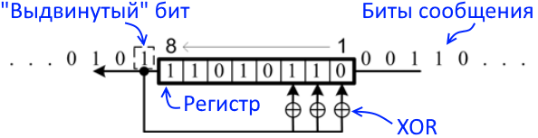
Контрольная сумма. CRC алгоритм побитового сдвига
Создаётся массив, заполненный нулями, длина= степени полинома W.
Исходное сообщение дополняется W нулями в младших разрядах.
В младший разряд регистра заносится один старший бит сообщения, а из старшего разряда регистра выдвигается один бит.
Если выдвинутый бит равен "1", то производится операция XOR.
Если в сообщении ещё есть биты, переходим к шагу 3).
Остаток от деления после прохождения всех бит контрольная сумма CRC.
деление исходной последовательности битов на число (1)00000111, или многочлен x8 + x2 + x1 + x0.

Slide 17
Контрольная сумма. CRC алгоритм табличного сдвига
Остаток CRC является независимым от остатков делений других байт.
Таким образом можно заранее записать остатки деления каждого возможного байта и т от 00h до FFh на заданный полином в таблицу.
Возможно также сразу записывать остатки деления двух, четырех и т.д. байт
Алгоритм табличного деления.
1. Начальная установка регистра СRС, значением 0FF…Fh.
Размер регистра = размеру полинома
Последовательный выбор байт исходной последовательности и выбор соответствующего остатка деления в таблице CRC.
Объединение остатков CRC по ХОR в регистре CRC.
«Зеркальный табличный алгоритм» - В случае «зеркального приема» (100011->110001) в алгоритме сдвиг байт влево надо заменить сдвигом вправо

Slide 18
Контрольная сумма. арифметика CRC. Алгоритм расчета CRC суммы
Приемник может сделать одно из равноценных действий:
1. Выделить сообщение, вычислить для него контрольную сумму
При этом дополнить сообщение W битами
Сравнить ее с переданной.
2. Вычислить контрольную сумму для всего переданного сообщения (без добавления нулей), и посмотреть, получится ли в результате нулевой остаток.
последние W бит сообщения – остаток от деления дополненного нулями исходного сообщения на выбранный полином
Оба способа эквивалентны.
CRC сложение равносильно CRC вычитанию, поэтому прибавление остатка дополняет значение сообщения до следующего полного произведения.

Slide 19
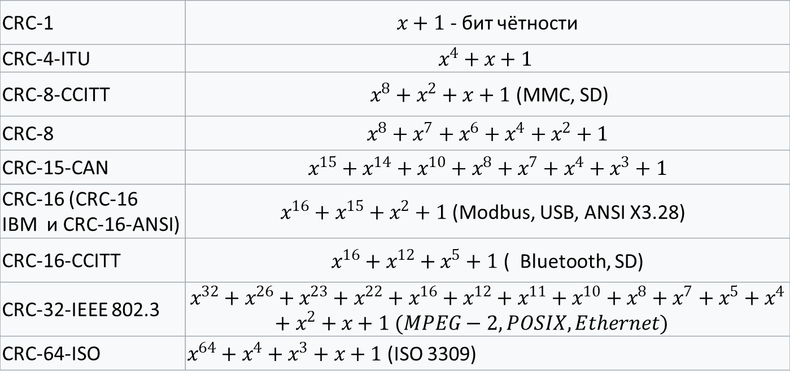
Контрольная сумма. арифметика CRC. Виды полиномов CRC
CRC-1 | $x+1$ - бит чётности
CRC-4-ITU | $$x^{4}+x+1$$
CRC-8-CCITT | $x^{8}+x^{2}+x+1$ (MMC, SD)
CRC-8 | $$x^{8}+x^{7}+x^{6}+x^{4}+x^{2}+1$$
CRC-15-CAN | $$x^{15}+x^{14}+x^{10}+x^{8}+x^{7}+x^{4}+x^{3}+1$$
CRC-16 (CRC-16 IBM и CRC-16-ANSI) | $x^{16}+x^{15}+x^{2}+1$(Modbus, USB, ANSI X3.28)
CRC-16-CCITT | $x^{16}+x^{12}+x^{5}+1$ ( Bluetooth, SD)
CRC-32-IEEE 802.3 | $$x^{32}+x^{26}+x^{23}+x^{22}+x^{16}+x^{12}+x^{11}+x^{10}+x^{8}+x^{7}+x^{5}+x^{4}+x^{2}+x+1 (MPEG−2, POSIX, Ethernet)$$
CRC-64-ISO | $x^{64}+x^{4}+x^{3}+x+1$ (ISO 3309)

Slide 20

Контрольная сумма. арифметика CRC. Алгоритм расчета CRC8
Из сообщения берётся первое слово
Бит (CRC-1), байт (CRC-8), 2 байта CRC16 и т.д.
Если старший бит «1»,
слово сдвигается влево на один разряд.
выполняется операция XOR c порождающим полиномом.
После сдвига теряется старый старший бит, а младший бит освобождается — его значение устанавливается равным нулю.
Если старший бит в«0»,
слово сдвигается влево на один разряд
XOR не выполняется.
На место младшего бита загружается очередной бит из сообщения.
операция повторяется, пока не загрузится последний бит сообщения.
После прохождения всего сообщения, слово- остаток-является CRC.
Схема формирования CRC-8. Порождающий многочлен g(x) = x8+x5+x4+1

